Slide 1
Model Toyoty AE86 na ovládanie
Matúš Kicák
4.B

Slide 2

VÝBER TÉMY
Záľuba v programovaní arduina.
Túžba vytvoriť nejaký komplexnejší projekt.
Vyskúšanie procesu tvorenia rozsiahlejšieho projektu, ktorý si musím rozplánovať dopredu.

Slide 3
CIELE PRÁCE
Navrhnúť mechanizmy pohybov a karosériu autíčka.
Osadiť všetky potrebné súčiastky do projektu.
Naprogramovať funkcie.
Odprezentovať projekt.

Slide 4
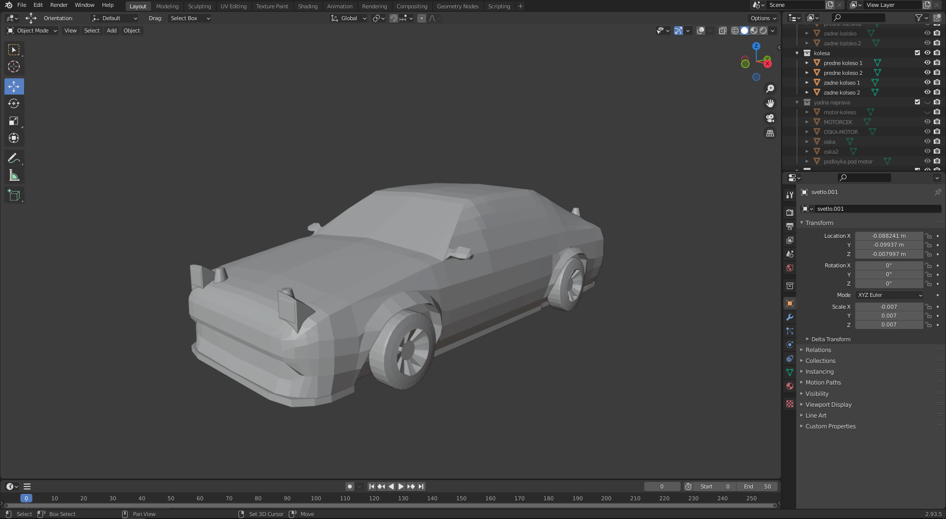
Postup vytvorenia autíčka na ovládanie

Slide 5
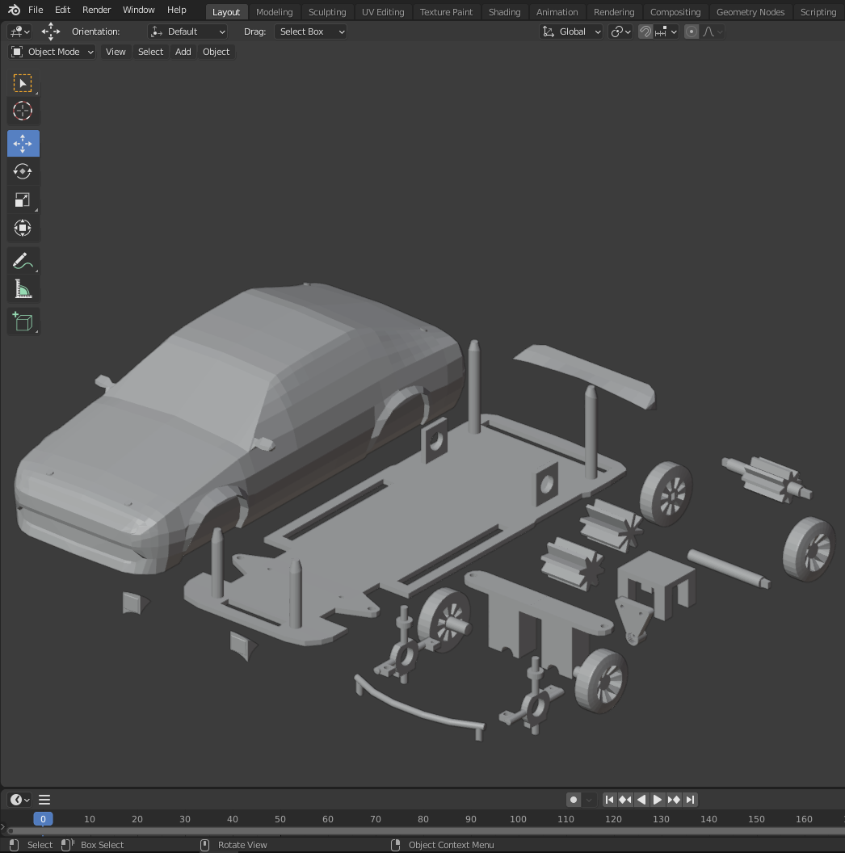
Vymodelovanie súčiastok

Slide 6
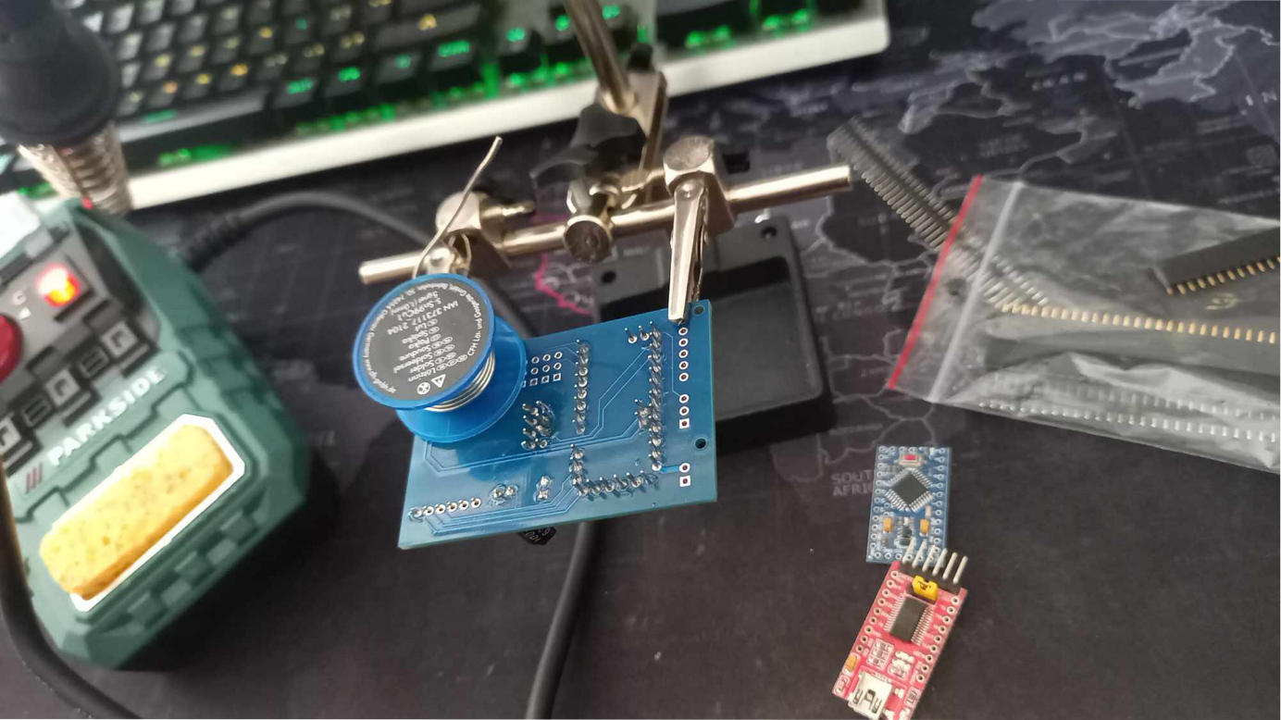
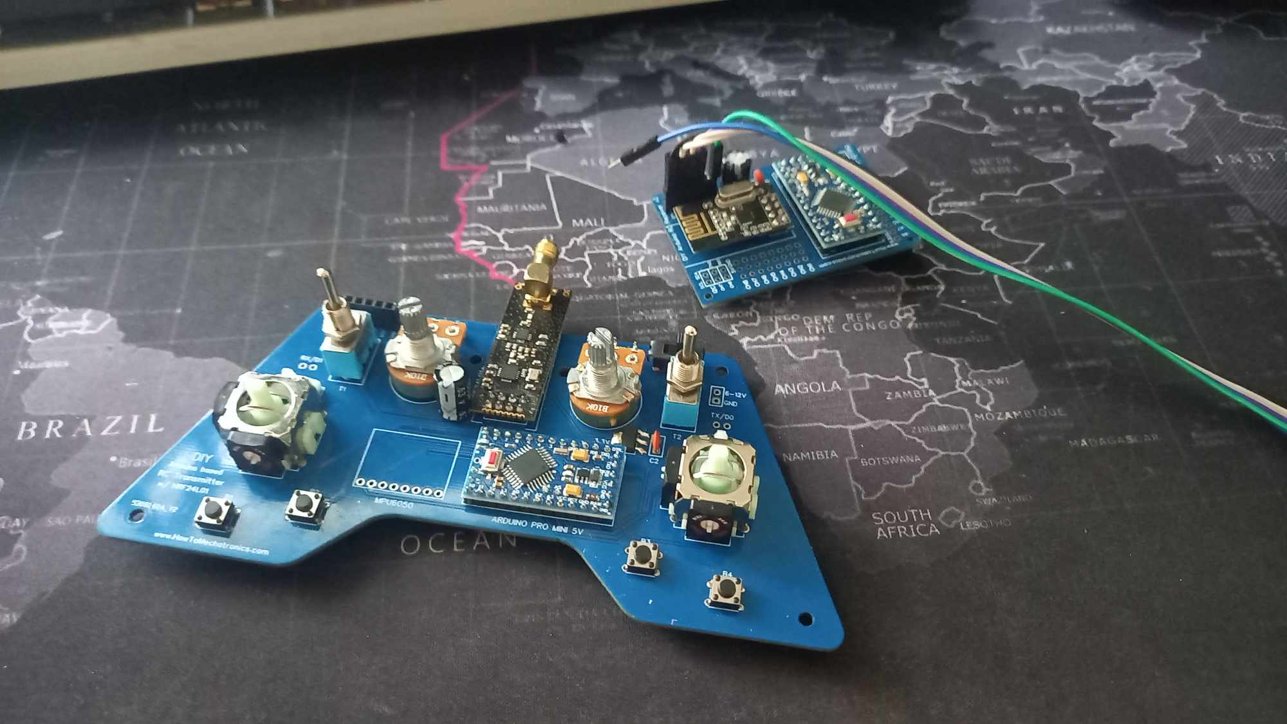
Naspájkovanie súčiastok na plošné spoje

Slide 7
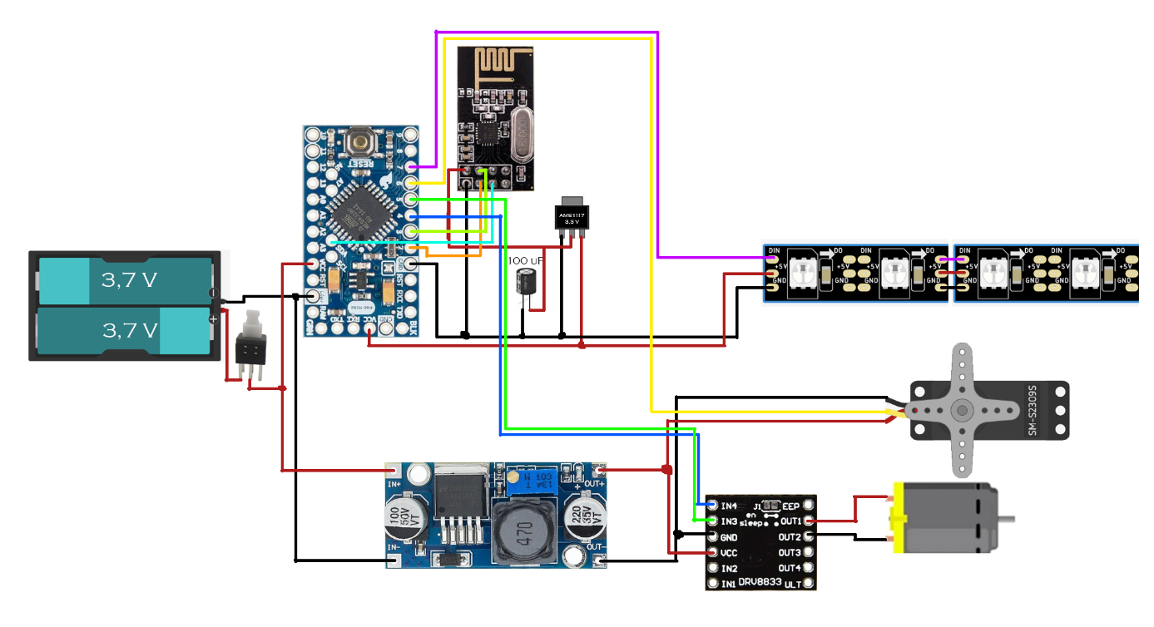
Zapojenie súčiastok podľa danej schémy

Slide 8
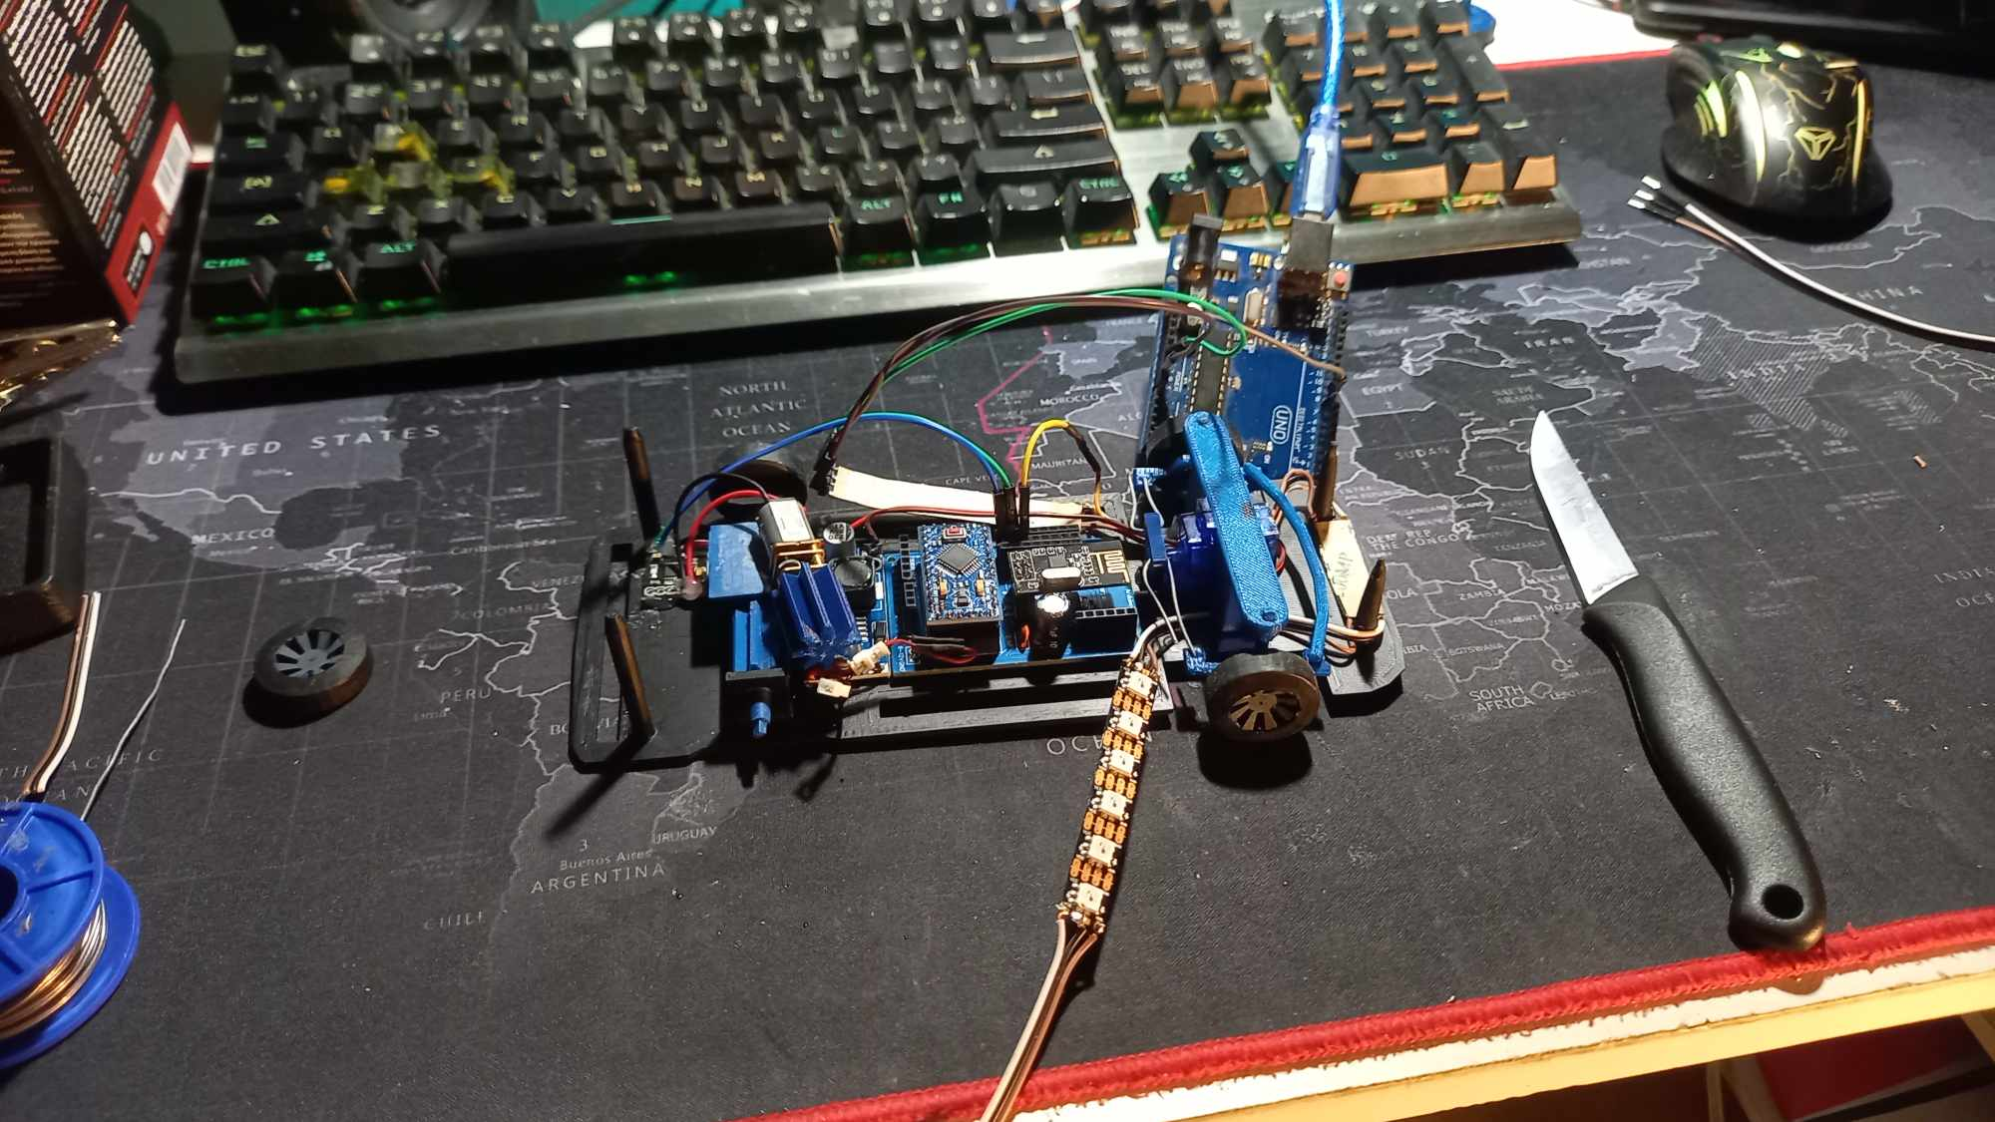
Poskladanie autíčka dokopy

Slide 9
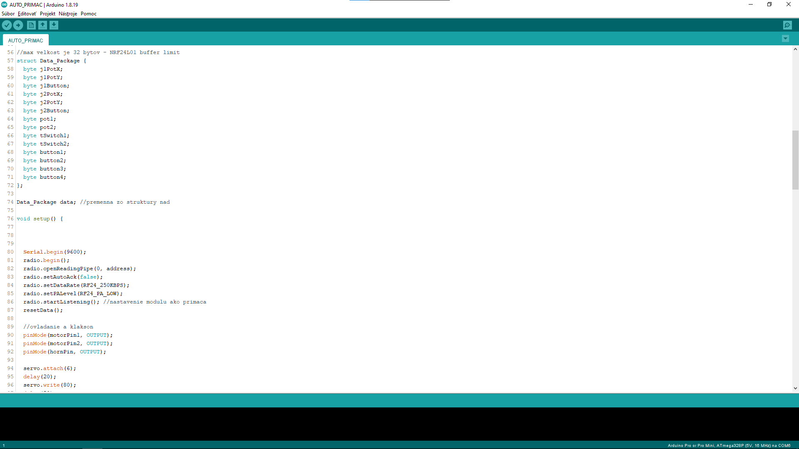
Naprogramovanie funkcií

Slide 10
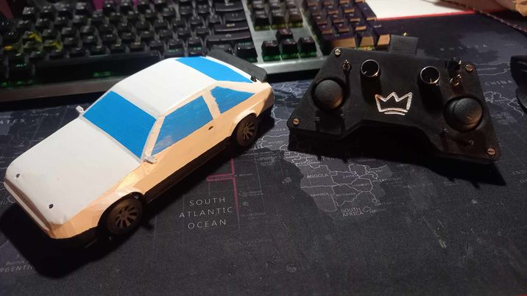
Poskladanie a namaľovanie všetkých súčiastok

Slide 11
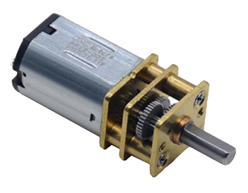
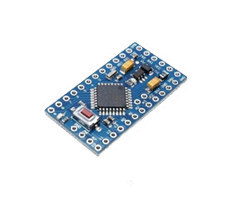
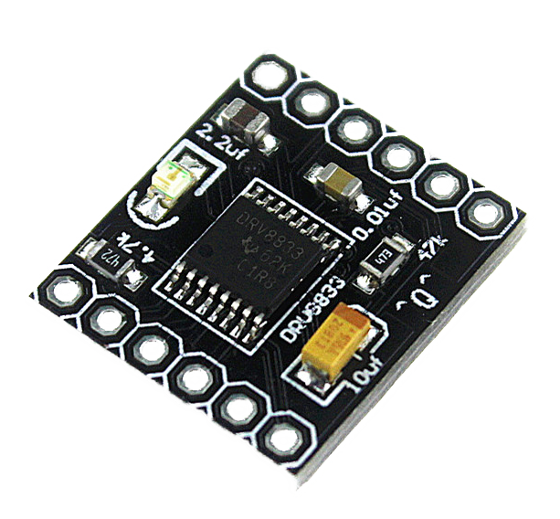
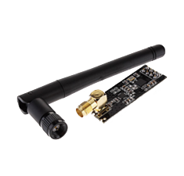
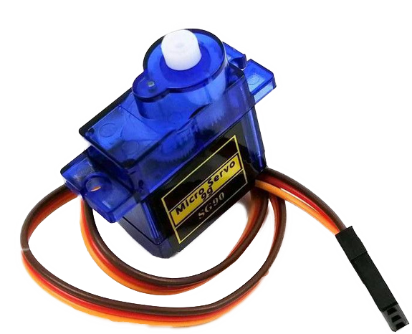
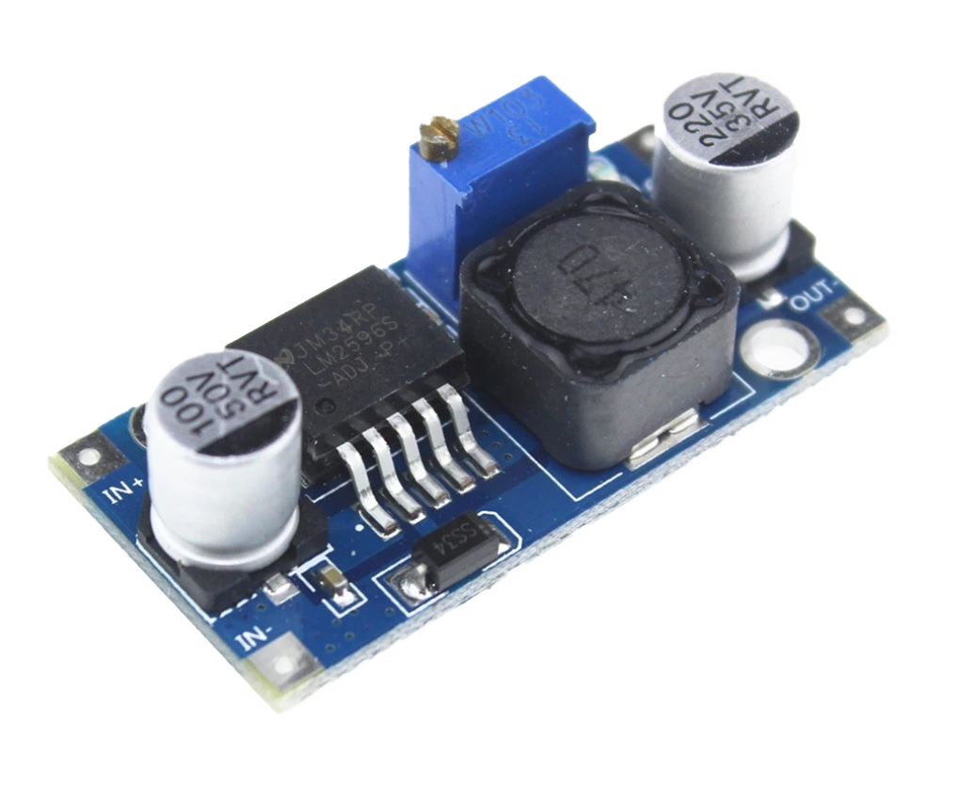
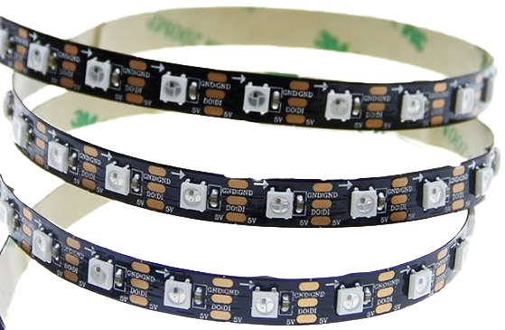
POUŽITÉ SÚČIASTKY
batérie 18650,
arduino pro mini,
nrf24l01 a Nef24l01 pa/lna,
dc motor a motor driver drv8833,
servo motor,
led pásik,
regulátor napätia LM2596,
potenciometre, kondenzátory, tlačítka, joysticky.

Slide 12


POUŽITÝ SOFTWARE

Slide 13
VÝSLEDKY A ZÁVERY
Problémy:
vyhorenie stabilizátora na Arduine;
skraty;
problémy s veľkosťami súčiastok.
Výsledky:
dokázal som si rozvrhnúť svoj čas na dokončenie projektu;
vytvorenie funkčného projektu s dokumentáciou.

Slide 14

OTÁZKY

Slide 15
ĎAKUJEM ZA POZORNOSŤ

